Slide 1
Практики субъектно-ориентированного образования в условиях реализации ФГОС
История проекта. Основные итоги
Головлева С.М., руководитель проекта,
зав. каф. ЕМД ГАУ ДПО ЯО ИРО

Slide 2
Региональный инновационный проект
«Развитие образцов субъектно-ориентированного типа педагогического процесса в основной школе в условиях реализации ФГОС»
Приказ Департамента образования Ярославской области №157/01-03 от 17.03.2014 г.
Срок реализации проекта – 2014-2016 гг.

Slide 3
Региональная инновационная площадка
«Программа распространения педагогических практик субъектно-ориентированного типа педагогического процесса в условиях реализации ФГОС»
Приказ Департамента образования Ярославской области № 66/01-04/2 от 07.03.2017
Срок реализации программы – 2017-2018 гг.
Общий срок реализации проекта – 5 лет

Slide 4
Цель проекта
создание единой системы педагогических, методических и организационно-управленческих средств обеспечения воспитания школьников в соответствии с требованиями ФГОС в образовательном пространстве муниципального района.

Slide 5
Задачи проекта
Апробация целостной организации педагогического процесса (ПП), доведение его описания до уровня конкретных технологий и методик.
Уточнение технологии проектирования ПП, отвечающего требованиям ФГОС.
Корректировка инструментария оценки соответствия практики требованиям ФГОС.
Уточнение требований к образовательной среде и принципам взаимосвязи её компонентов как внутри школы, так и во внешнем образовательном пространстве.
Уточнение требований к управлению образовательной организацией, способствующему реализации субъектно-ориентированного типа ПП.
Создание методики формирования образовательной среды, отвечающей запросам ФГОС.
Разработка персонифицированной системы профессионального роста педагогов и освоения ими компетенций субъектно-ориентированного образования

Slide 6
Соисполнители проекта
Департамент образования г. Рыбинска
МОУ ДПО Информационно-образовательный центр г. Рыбинска
МОУ СОШ № 32 им. акад. А.А. Ухтомского г. Рыбинск
МОУ СОШ №1 с углубленным изучением английского языка г. Рыбинск
Управление образования Администрации Угличского МР
Муниципальный методический центр г. Углича
МОУ СОШ № 3 г. Углич
Отрадновская СОШ Угличский МР
МОУ СОШ № 8 г. Углич, межшкольный методический центр
Управление образования г. Тутаев
Информационно-образовательный центр г. Тутаев
МОУ СОШ № 4 г. Тутаев
МОУ СОШ № 5 им. П.Н. Бучина г. Тутаев
МОУ СОШ № 7 им. адмирала Ф.Ф. Ушакова г. Тутаев

Slide 7
Управление проектом
Идейными вдохновителями проекта стали
д.п.н. В.В. Юдин – научный руководитель проекта и
В.А. Мокшеев, советник ректората ГОАУ ЯО ИРО
Руководителями проекта на разных этапах были:
С.К. Бережная
С.М. Головлева

Slide 8
Основные этапы проекта
2014 год.
Присвоение соисполнителями идей субъектно-ориентированного образования, новых ценностей и видения современных образовательных результатов.
Анализ имеющейся практики образовательной организации и вычленения элементов, приближенных к практикам субъектно-ориентированного типа.
Ключевое событие: 1-2 июля 2014 года г. Углич. Семинар.
Обсуждение разнообразных педагогических практик, имеющихся в активе у соисполнителей проекта
Определение оснований классификации практик по типу реализуемого педагогического процесса, оснований отнесения практики к субъектно-ориентированному типу.
Рассмотрение подходов к целостной реализации субъектно-ориентированного педагогического процесса и реальные возможности в существующих условиях.
Определение наиболее удобной формой реализации практики субъектно-ориентированного типа - общешкольных проектов.
Продукт этапа: Рекомендации по организации педагогического процесса субъектно-ориентированного типа / Методические рекомендации. Авторский колл. под научн. ред Юдина В.В. – Ярославль: ИРО ЯО. 2015 г. – 82 с.

Slide 9
Основные этапы проекта
2015 г.
Апробация практик субъектно-ориентированного типа педагогического процесса
Обсуждение подходов к формированию образовательной среды в организациях
Формирование подходов к оценке образовательной среды и компетентности педагогов
Формирование и апробация системы сопровождения педагогов и становления их субъектности
Ключевые события и продукты этапа: разработка и утверждение программы повышения квалификации и стажировки.
Программа повышения квалификации «Реализация СОПП в организациях общего образования» 72 ч. авторы Головлева С.М., Пешкова А.В., утверждена ученым советом ИРО 17.04.2015 г. протокол №3.
Программа стажировки «Развитие профессиональных компетенций педагога, реализующего СОПП» 72 ч. Авторы: Шувалова С.О., Модулина О.Б., Семенова О.Ю., Павлова И.С., утверждена ученым советом ИРО 17.04.2015 г. протокол №3, победитель конкурса программ стажировки, получен грант на реализацию стажировки.

Slide 10
Основные этапы проекта
2016 г.
Продолжение реализации практик субъектно-ориентированного типа педагогического процесса
Проекты по формированию образовательной среды
Осмысление практик, формирование описаний
Формирование подхода к построению педагогической системы
Разработка и апробация инструмента оценки педагогической системы
Ключевое событие: Представление результатов проекта на Межрегиональной научно-практической конференции «Инновации в образовании: региональные практики», 13 декабря 2016 г.
Продукты этапа:
Рекомендации по формированию образовательной среды субъектно-ориентированного типа / Методические рекомендации. Авторский колл. под общ. ред Головлевой С.М. – Ярославль: ИРО ЯО. 2016 г. – 66 с.
Опыт формирования педагогических компетенций субъектно-ориентированного типа / Описание. Авторский колл. под общ. ред Семеновой О.Ю. – Ярославль: ИРО ЯО. 2016 г. – 116 с.
Комплексная методика оценки состояния педагогической системы / Описание. Авторский колл. под общ. ред Головлевой С.М. – Ярославль: ИРО ЯО. 2016 г. – 72 с.

Slide 11
Основные этапы проекта
2017-2018 гг.
Оформление заявки на РИП «Программа распространения практик»
Определение перечня площадок для распространения
Определение механизмов распространения практик
Продолжение распространения освоенных практик, закрепление механизмов
Отработка реализации субъектно-ориентированного образования в масштабе муниципальных районов
Ключевое событие: Программа повышения квалификации для площадок. Семинар 14 декабря 2018 г. Отчет на ученом совете ИРО 21 декабря 2018 г.
Продукты этапа: Справки ОО об освоенных практиках. Новые версии ранних продуктов, подготовка к публикации.

Slide 12
Продукты проекта
Цель – образ выпускника = результат СОПП
2
Участники образовательных
отношений
Руководство по реализации СОПП в рамках (условиях) ОУ + Сборник описаний практик реализации СОПП
Программа стажировки «Развитие профессиональных компетенций педагога, реализующего СОПП» + Программа повышения квалификации «Реализация СОПП в организациях общего образования»
Рекомендации по формированию образовательной среды СОТ
Комплексная методика оценки состояния ПС
С р е д а
Содержание образования
3
1
Де педагога
Де обучающегося
Результат
Управление
5…
4

Slide 13
Итоговое мероприятие проекта
Семинар-конференция «Проект развития образцов и Программа распространения педагогических практик субъектно-ориентированного типа педагогического процесса в условиях реализации ФГОС: итоги 5 лет реализации»
14 декабря 2018 г. 10-00 ГАУ ДПО ЯО ИРО

Slide 14
Программа мероприятия
История реализации проекта. Основные итоги. – Головлева Светлана Михайловна руководитель программы, зав. каф. ЕМД ГАУ ДПО ЯО ИРО.
Опыт реализации субъектно-ориентированного типа педагогического процесса на уровне муниципального района
Шувалова Светлана Олеговна, кандидат педагогических наук, директор; Семёнова Ольга Юрьевна, заместитель директора по НМР МУ ДПО «Информационно-образовательный Центр» г. Рыбинска.

Slide 15
Программа мероприятия
Опыт инновационных площадок Программы в реализации субъектно-ориентированного типа педагогического процесса в школе (площадки диссеминации):
МОУ Курбская СОШ Ярославского МР – Ловецкая Татьяна Сергеевна, учитель русского языка и литературы, руководитель базовой площадки в ОО.
МОУ Мордвиновская СОШ Ярославского МР – Сахарова Оксана Владимировна, директор.
МОУ СОШ №71 г. Ярославля – Лазарев Михаил Николаевич, директор.
МОУ Чёбаковская СОШ Тутаевского МР – Сухов Евгений Евгеньевич, директор.

Slide 16
Программа мероприятия
Опыт системных практик реализации СОПП в образовательных организациях:
Субъектно-ориентированный подход в развитии социокультурной практики – Аганина Ольга Алексеевна, заместитель директора по УВР СОШ № 6 имени Л.И. Ошанина г. Рыбинска;
Возможности использования книги «Азбука школы» для организации педагогического процесса субъектно-ориентированного типа – Абросимова Инна Константиновна, заместитель директора по УВР СОШ № 1 с углубленным изучением английского языка г. Рыбинска;
«Своя колея» или организационная культура школы – Щедрина Полина Евгеньевна, заместитель директора по УВР СОШ № 32 им. А.А. Ухтомского г. Рыбинска;
Условия становления субъектности ребёнка дошкольного возраста – Смирнова Галина Александровна, руководитель отдела психолого-педагогического сопровождения МУ ДПО «Информационно-образовательный Центр» г. Рыбинска.
Практики реализации субъектно-ориентированного типа педагогического процесса как основания и способы создания программы развития общеобразовательной школы – Сапегина Елена Анатольевна, директор Сапегин Кирилл Владимирович, кандидат искусствоведения, заместитель директора по инновационной деятельности, СШ №7 имени адмирала Ф.Ф. Ушакова г. Тутаев.

Slide 17
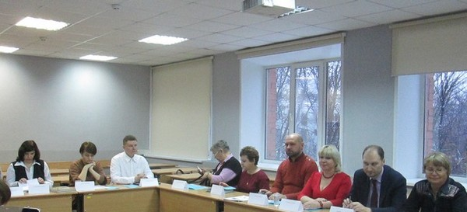
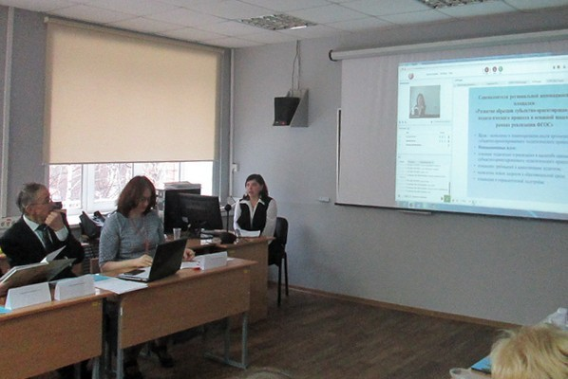
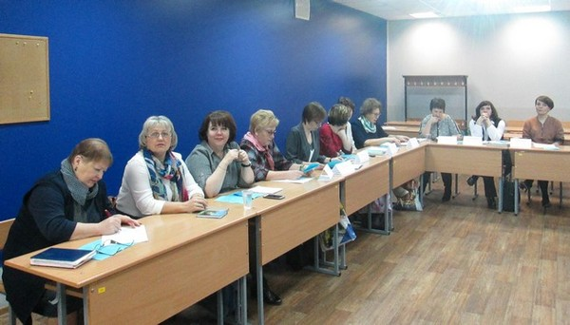

Slide 18
Основная ценность проекта
Глубокие теоретические основы, трансформированные в методики
Нацеленность не на трансляцию образцовых практик, а на совместный поиск вариантов реализации практик и их анализ на основе теоретического фундамента
Системный подход к трансформации школы, без которого невозможны какие-либо существенные изменения в образовательных результатах
Добровольный порядок участия на всех этапах проекта
Укрепление и обогащение теоретических оснований на основе наработанных практических образцов

Slide 19
Задачи проекта
Апробация целостной организации педагогического процесса (ПП), доведение его описания до уровня конкретных технологий и методик.
Уточнение технологии проектирования ПП, отвечающего требованиям ФГОС.
Корректировка инструментария оценки соответствия практики требованиям ФГОС.
Уточнение требований к образовательной среде и принципам взаимосвязи её компонентов как внутри школы, так и во внешнем образовательном пространстве.
Уточнение требований к управлению образовательной организацией, способствующему реализации субъектно-ориентированного типа ПП.
Создание методики формирования образовательной среды, отвечающей запросам ФГОС.
Разработка персонифицированной системы профессионального роста педагогов и освоения ими компетенций субъектно-ориентированного образования
За время проекта накоплено множество практик, анализ которых позволил определить и описать общие требования и рекомендации к их реализации
Технологии доведены до уровня методик, описаны механизмы формирования образовательной среды и, отчасти, педагогической системы
Разработана комплексная методика оценки педагогической системы и апробирована на различных образовательных организациях
Разработана модель образовательной среды, выделены опорные компоненты, описано их наполнение и механизм формирования образовательной среды
Апробированы и описаны отдельные практики управления, позволяющие сформулировать ряд рекомендаций
Разработана методика формирования образовательной среды
Разработана программа повышения квалификации и стажировки. Обе программы успешно реализованы

Slide 20
Цель проекта
создание единой системы педагогических, методических и организационно-управленческих средств обеспечения воспитания школьников в соответствии с требованиями ФГОС в образовательном пространстве муниципального района.

Slide 21
Итоги проекта
Сформированы сообщества педагогов, разделяющих ценности субъектно-ориентированного образования и реализующих соответствующие практики
Углублен теоретический фундамент проекта
Итоги проекта легли в основу множества программ повышения квалификации, реализуемых на КЕМД
Результаты деятельности проекта легли в основу нескольких РИП, действующих в регионе
Созданы базовые площадки, коллективы которых планируют развивать идеи субъектно-ориентированного образования (Курбская СОШ, Чебаковская СОШ)

